Slide 1
宇宙マイクロ波背景放射偏光測定用
小型科学衛星Lite BIRD
岡山大学 服部香里

Slide 2
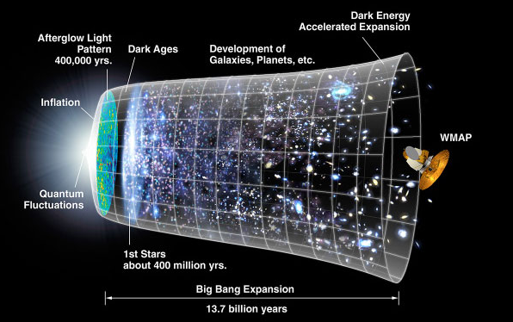
宇宙マイクロ波背景放射とは？
(Cosmic microwave background : CMB)
「宇宙の晴れ上がり」
宇宙が放射に対して
透明になったときの
スナップショット
z = 1090
2.725 Kの非常に
一様な放射
最も大きな非等方性
= 10⁻³ (地球の運動)

Slide 3
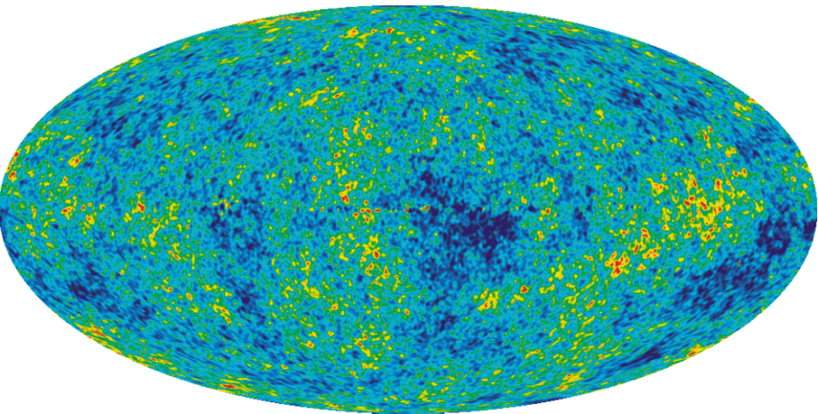
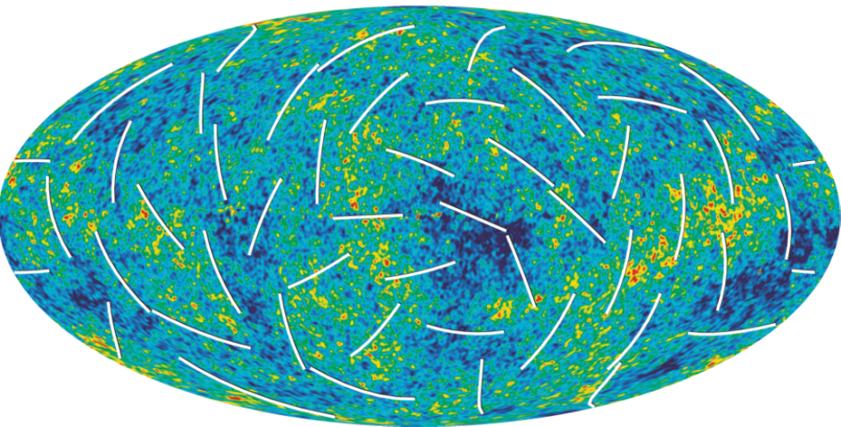
Bモード偏光を見たい
Eモード・・・温度ゆらぎ
Bモード・・・原始重力波
→初期宇宙の「直接」観測
プランクスケールの超高エネルギー物理
「不可能」とされてきた超弦理論のテストを
可能に
温度ゆらぎ
WMAP
偏光
Bモードはまだ誰も見たことがない
nKの精度
WMAP
Eモード
Notes:
インフレーションのエネルギースケール決定の可能性
トムソン散乱

Slide 4
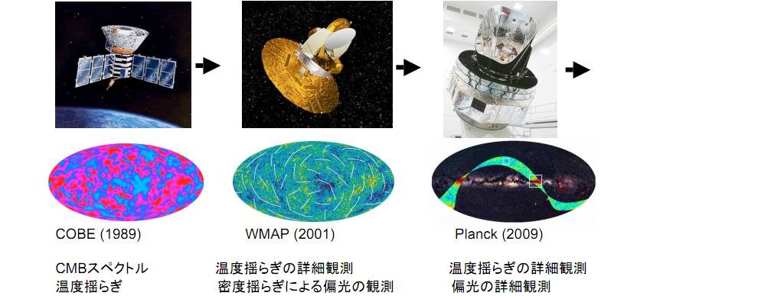
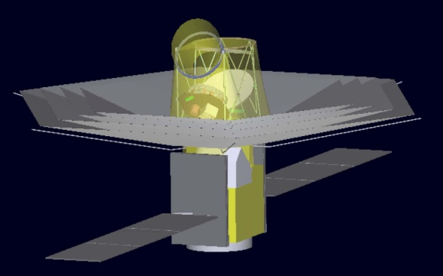
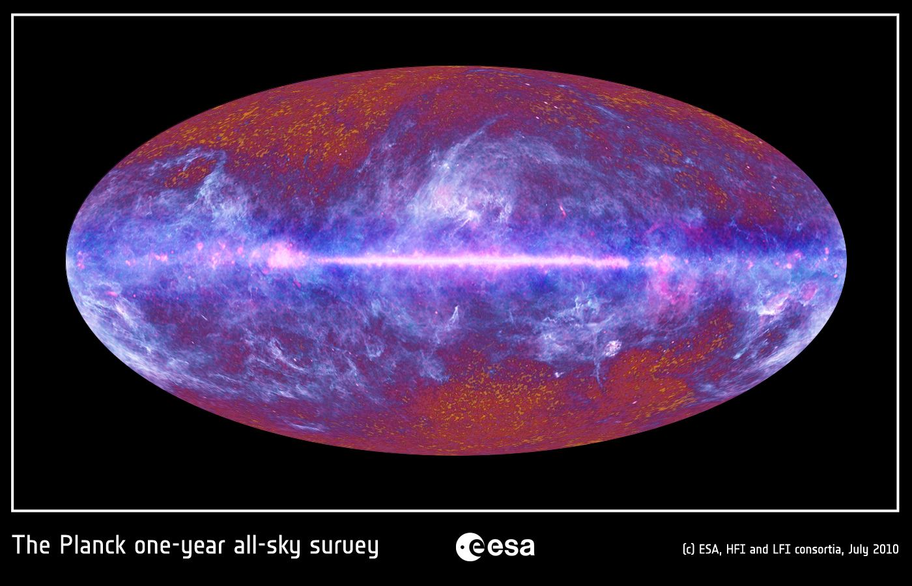
CMBの衛星観測
2020??
LiteBIRD???
Planck(2009)

Slide 5
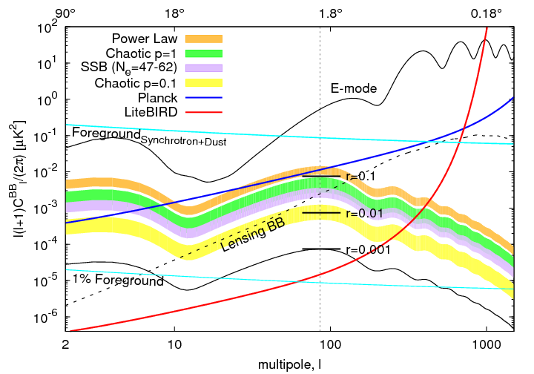
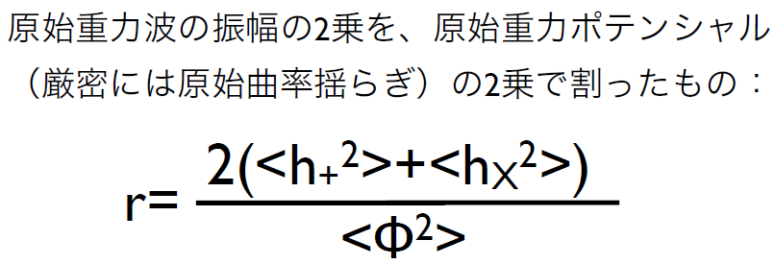
WMAP
r < 0.22

Slide 6
LiteBIRD ワーキンググループ
福家英之、松原英雄、満田和久、吉田哲也（ISAS/JAXA） ⇒ SPICA, DIOS, 大気球
佐藤洋一、篠崎慶亮、杉田寛之（ARD/JAXA）
石野宏和、樹林敦子、服部香里、三澤尚典、美馬覚（岡山大理）
Adnan Ghribi、William Holzapfel、Bradley Johnson、Adrian Lee、Paul Richards、Aritoki Suzuki、 Huan Tran(UC Berkeley/LBNL） ⇒ POLARBEAR, EBEX, APEX, EPIC, BICEP, SPT
Julian Borrill (LBNL) ⇒ Planck, POLARBEAR, EBEX
大田泉（近畿大）
吉田光宏（加速器/KEK）
石徹白晃治、片山伸彦、佐藤伸明、住澤一高、田島治、永井誠、永田竜、西野玄記、羽澄昌史、 長谷川雅也、樋口岳雄、松村知岳（IPNS/KEK） ⇒ QUIET, POLARBEAR, （Planck, BICEP, EBEX 松村）
木村誠宏、鈴木敏一、都丸隆行（低温セ/KEK） ⇒ POLARBEAR
柳沼えり（総研大）
小松英一郎（UT Austin） ⇒ WMAP
鵜澤佳徳、関本裕太郎、野口卓（ATC/NAOJ）、
茅根裕司、服部誠（東北大理） ⇒ QUIET（茅根）
高田卓（筑波大）
大谷知行（理研）
高木雄太、中村正吾、村山慧（横浜国大）
コンサルタント： 小玉英雄（KEK)、中川貴雄（JAXA)、川邊良平（NAOJ)
  2010年11月26日現在

Slide 7
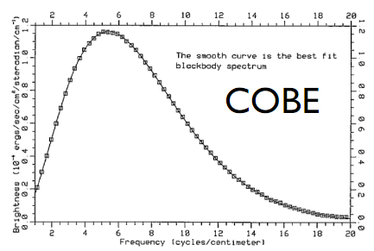
ミリ波を見たい
(2.725±0.002) Kの黒体放射
160GHz(0.68 meV)でピークを持つ
プランク分布
ミリ波に感度があり
非常に低ノイズな検出器
超伝導検出器
ボロメータ
アブソーバでの吸収→温度上昇
クーパー対破壊型
2Δ (Cooper対破壊)がmeVオーダー
TES (Transition Edge Sensor)
STJ (Superconducting Tunnel Junction Sensor )
MKID (Microwave Kinetic Inductance Detector )
Day et al. Nature 425, 817–821, 2003
一本の線で複数チャンネル読める
→熱流入の抑制・消費電力低減
ダークマター (CDMS)
X線 などなど

Slide 8
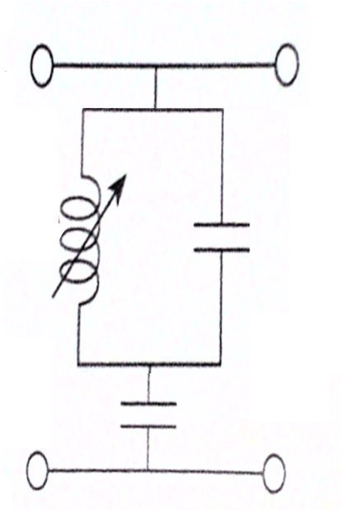
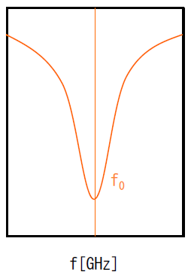


MKID (Microwave Kinetic Inductance Detector)
マイクロ波
共振器 (1/4 λ)
L
C
C_{coupling}
5GHz feed line
共振周波数 f₀ でマイクロ波の
吸収が起こる
Nb, Al等
8

Slide 9
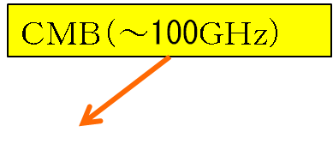
MKID (Microwave Kinetic Inductance Detector)
マイクロ波
共振器
L+ΔL
C
Kinetic Inductance
が変化
C_{coupling}
5GHz feed line
L = L_{m} + L_{k}
L_{m} : magnetic inductance
L_{k} : kinetic inductance
電子の慣性
常伝導体ではL_{k} = 0

Slide 10
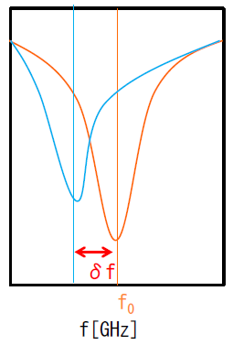
MKID (Microwave Kinetic Inductance Detector)
マイクロ波
共振器
L+ΔL
C
C_{coupling}
5GHz feed line
ΔLに応じて共振周波数 f がずれる

Slide 11
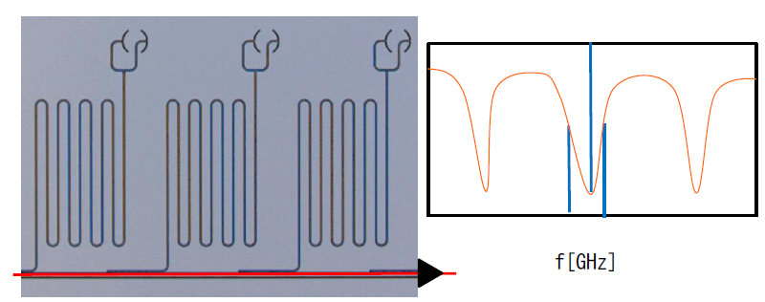
多チャンネル読み出し
f₁
f₂
f₃
f₁
f₂
f₃
Δf_{FWHM}
sinω₁t+sinω₂t+sinω₃t
帯域50 MHzのADCで
Q値=2×10⁵の(Δω_{FWHM} = 0.03 MHz)MKIDを
共振周波数を0.3 MHzずつ変えて一本の線で読み出し
→ 166 ch同時読み出し

Slide 12
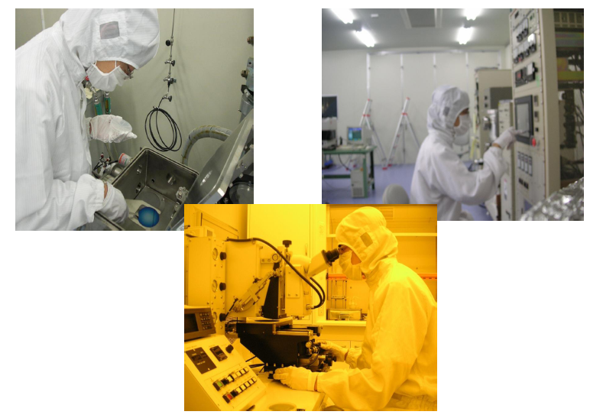
素子作成@KEKクリーンルーム

Slide 13
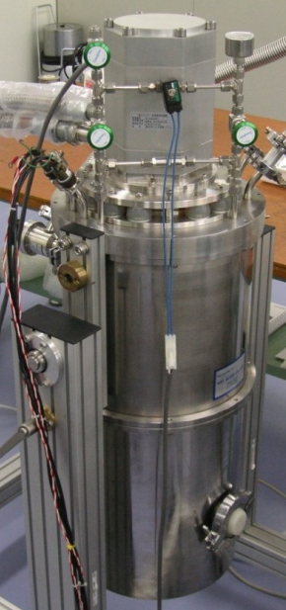
冷凍機実験のセットアップ
Sorption refrigerator(0.3K)
同軸ケーブル
Polyethylene window
MKIDs
13

Slide 14
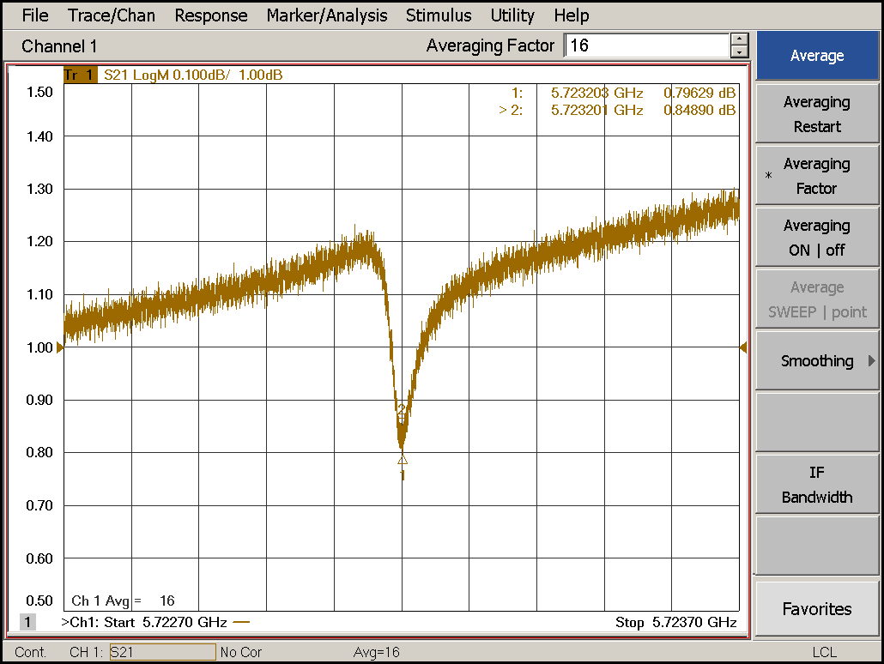
Nb-MKIDs 32 ch
2Δf = 0.04MHz
→ Q=150,000
52MHz (1.63MHz×32ch)

Slide 15
ミリ波照射
96GHz
ミリ波照射
ミリ波に感度のある
Al-MKIDsで試験
2 MHz
Q～5000程度
@ 0.34 K
透過をみている
希釈冷凍機(100 mK) で
試験する必要有

Slide 16
多チャンネル読み出し
Track resonance frequency (=ω+Δω₁,...ω_{n}),
amplitude (A₁,…A_{n}), and phase (φ₁,...φ_{n})
MKIDs×32?
6 GHz
I
HEMT
Q
I
Q
FPGA
+
+
+
FPGA
D/A
・・・・
D/A
Δω₂
To D/A
A/D
A/D
+
+
+
・・・・
I
I
I
振幅、位相、共振周波数
Δω₂
・・・・
Δω_{n}
From
A/D
Δω₁
φ₁
Q
Q
Q
A₁φ₁

Slide 17
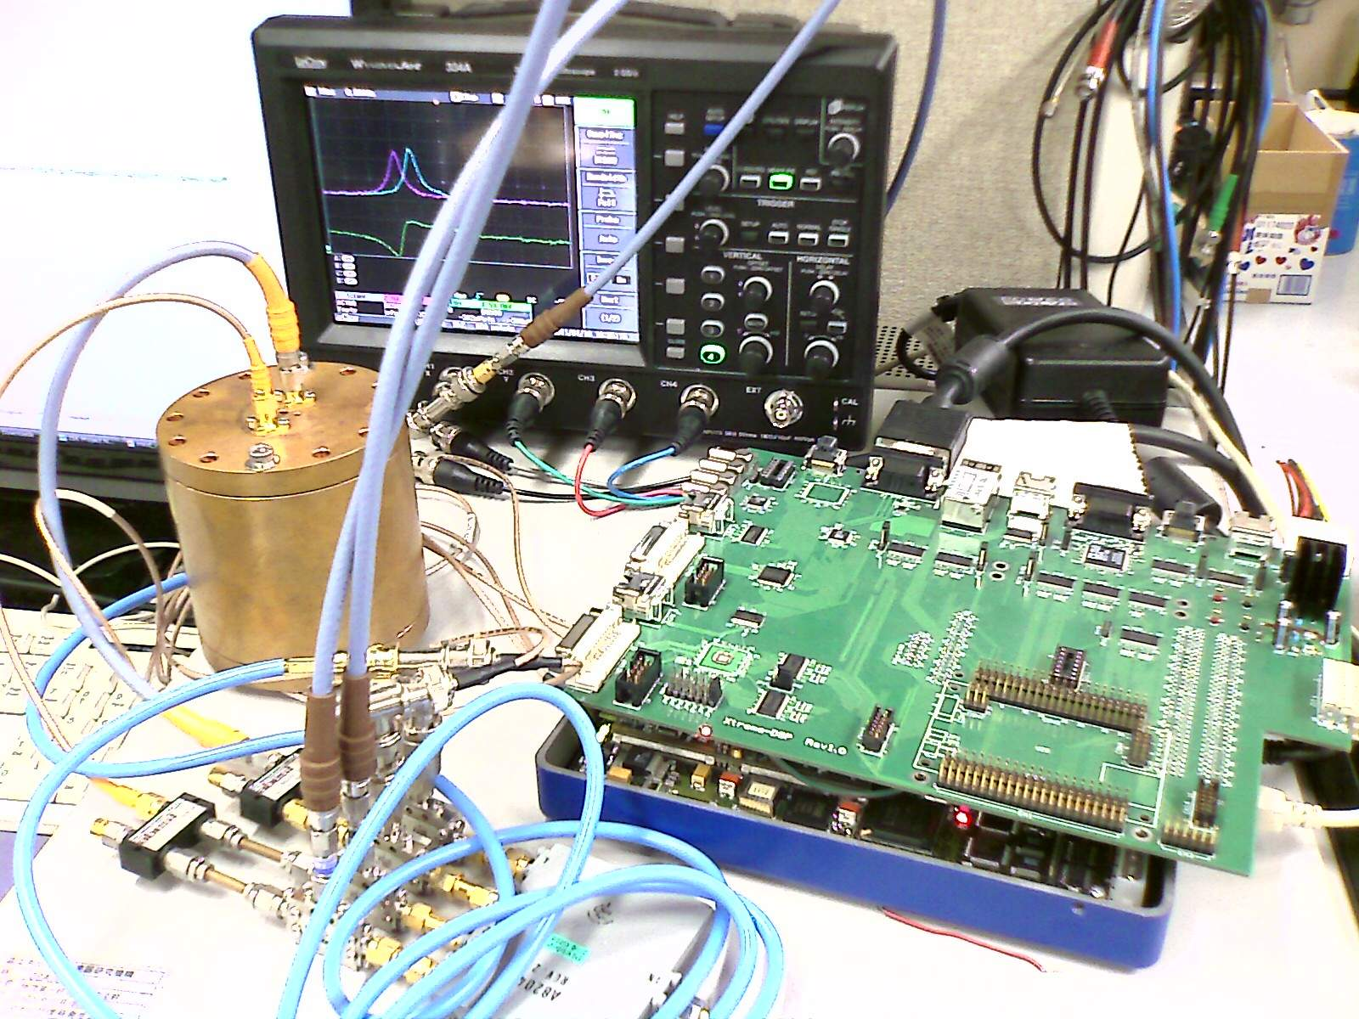
セットアップ
analog RGB
共振空洞
5.105 GHz
本試験では
MKIDsに接続
digital RGB
変換ボード
to USB
レジスタR/W
DMA転送
IQ mixer
Divider
from signal
generator
評価ボード
FPGA Virtex-4 105 MHz
14 bit ADC 105 MHz
14 bit DAC 105 MHz
17

Slide 18
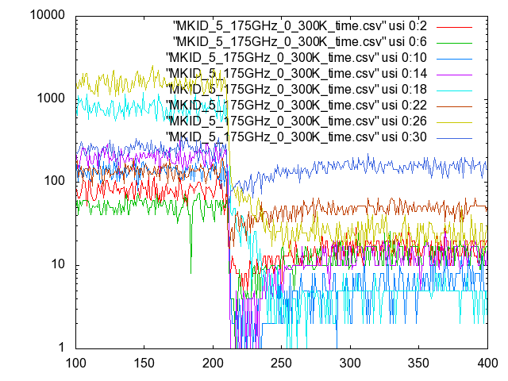
多チャンネル同時読み出し試験
8チャンネル同時読み出しで時間変化を追い、期待通りのデータが得られた
0.300K
1.33 K
冷凍機OFF

Slide 19
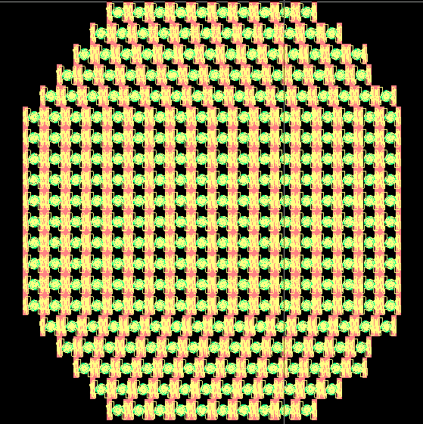
まとめ
Bモード偏光→原始重力波→初期宇宙の直接観測
nKオーダーの感度が必要
小型科学衛星LiteBIRDを飛ばす！(2020?)
焦点面検出器として2,000 chの検出器が必要
候補の一つとしてMKIDを開発中
素子製作・冷凍機の評価系がKEKにそろっている
Q値 = 10⁵ を達成
ミリ波を検出
多チャンネル同時読み出しに成功
多チャンネル多色MKIDs

Slide 20
backup

Slide 21
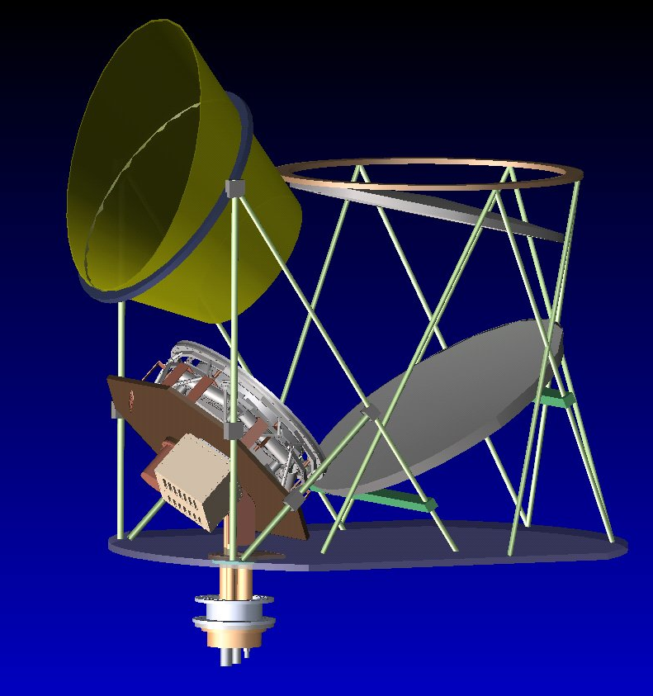

LiteBIRD： 衛星の構成
打ち上げ時期： 小型衛星３−４号機として２０１８年頃の打ち上げ。
観測期間： １年以上。
軌道： 太陽同期軌道。
地球周回以外にL2での観測も議論中。
ロケット： イプシロンロケット。
重量： 400 kg（バス部を含む）
姿勢： 太陽と地球に背を向けたスピン衛星。
搭載機器：
ミリ波反射型望遠鏡
解像度: 30 arcmin.の解像度（＠150GHz）。
検出器
動作温度100 mKの超伝導検出器。
帯域: 50-250 GHz
入射光
４K光学系及び焦点面
副鏡
入射光
4Kの反射光学系
主鏡、副鏡
放熱板/サンシールド
100mK
焦点面トラス
冷凍機系は
後に詳述
主鏡
ソーラーパネル
常温ミッション部
読み出しエレキ、冷凍機
小型衛星標準バス

Slide 22
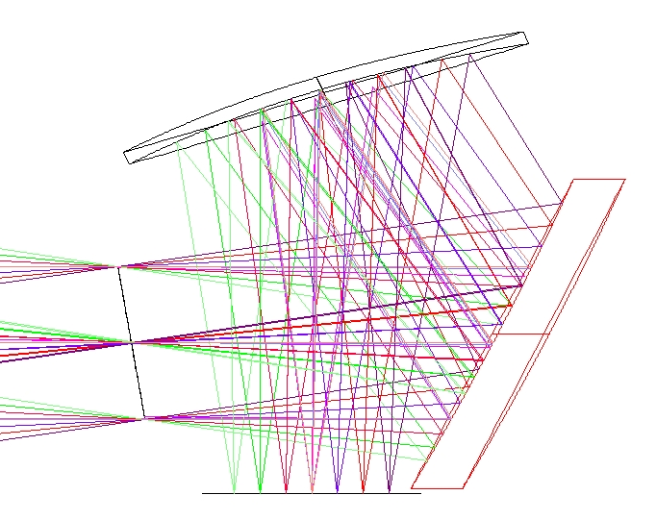
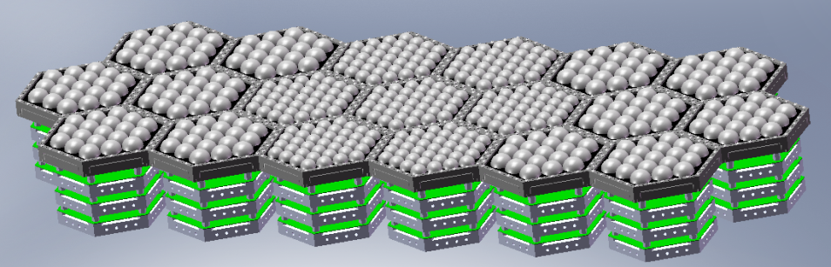
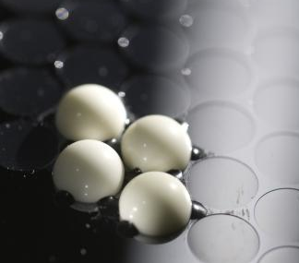
LiteBIRD： 光学系
この光学系で利用可能な焦点面
空からの入射光
光学系全体を極低温に冷却する。
30cm
30cm
副鏡
50cm
60/80/100GHzピクセル
焦点面
100/150/220GHzピクセル
主鏡
CMBだけでなく、前景放射（シンクロトロン放射およびダスト放射）も同時に全天観測。
レンズの直径
小型科学衛星に適した、
実験感度を上げるための焦点面の有効活用
１つのピクセル（レンズ）で６つの検出器
- 直交する２つの直線偏光
- ３つのバンドをカバー
偏光検出器数 〜2000
実験感度 2 uK・arcmin

